Slide 1

La Régression Logistique Dans la Pratique
Natacha NJONGWA YEPNGA

Slide 2

Contact
Natacha NJONGWA YEPNGA: https://www.linkedin.com/in/natacha-njongwa-yepnga/?originalSubdomain=fr
LeCoinStat:https://www.youtube.com/c/LeCoinStat?sub_confirmation=1

Slide 3

Agenda
Qu’est-ce que la régression logistique ?
Pourquoi utiliser la régression logistique ?
Fonctionnement de la régression Logistique
Les hypothèses de la régression logistique
Pratique de la régression logistique sous R

Slide 4
Qu’est-ce que la régression logistique?
Définition: La régression logistique est une méthode d'analyse statistique utilisée pour prédire une variable de résultat binaire à partir d'une ou plusieurs variables indépendantes.
Utilité:
Prédiction de probabilités: la régression logistique est utilisée pour estimer la probabilité qu'un événement se produise ou non.
Classification: Elle est souvent utilisée pour des tâches de classification, comme déterminer si un email est un spam ou non.

Slide 5


Comparaison avec la Régression Linéaire
Régression Linéaire vs Logistique:
Régression Linéaire: Utilisée pour prédire une valeur continue.
Modèle:$y=β_{0}+β_{1}x+ε$
Régression Logistique: Utilisée pour prédire une probabilité binaire.
Modèle: $log(\frac{p}{1−p})=β_{0}+β_{1}x$ ou p, est la probabilité de l'occurrence de l'événement.
Principale Différence: La régression logistique est mieux adaptée pour les résultats catégoriels, tandis que la linéaire est pour les résultats continus.

Slide 6


Comparaison avec la Régression Linéaire
Obtention de la probabilité
$$p(y=1)=\frac{1}{1+e^{−(β_{0}+β_{1}x)}}$$

Slide 7
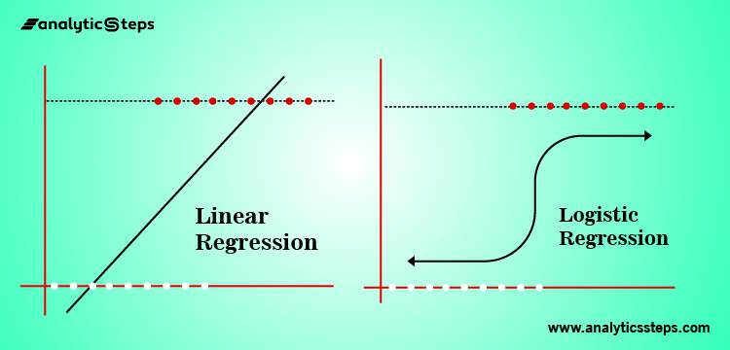
Pourquoi la régression linéaire est inadaptée?

Slide 8

QUIZ
Question 1 : Quelle est la différence principale entre la régression linéaire et la régression logistique ?
La régression linéaire est utilisée pour la prédiction de valeurs continues, tandis que la régression logistique est utilisée pour la prédiction de valeurs binaires.
La régression linéaire ne peut pas être utilisée pour les prédictions, contrairement à la régression logistique.
La régression linéaire est utilisée pour estimer des probabilités, tandis que la régression logistique est utilisée pour la prédiction de valeurs continues.

Slide 9

Quiz
Question 2 : Quel est le rôle de la fonction logistique dans le modèle de régression logistique ?
Il est utilisé pour convertir les prédictions en valeurs binaires 0 ou 1.
Il sert à linéariser la relation entre les variables indépendantes et la probabilité de l'événement.
Il est utilisé pour calculer directement la probabilité de l'événement.

Slide 10

Fonctionnement de la régression Logistique

Slide 11

Fonctionnement de la régression Logistique
Formule mathématique
$p\left(y=1\right)=\frac{1}{1+e^{−(β_{0}+β_{1}x_{1}+β_{2}x_{2}}+…+β_{n}x_{n})}$
$log\left(\frac{p}{1−p}\right)=β_{0}+β_{1}x_{1}+$ $β_{2}x_{2}++β_{n}x_{n}$
Méthode d’estimation des paramètres: Maximum de vraisemblance
Interprétation des paramètres: interpréter le signe et les rapports de côte (odds ratio)
Les rapports de côte mesurent l’effet multiplicatif sur les chances de l’évènement lorsque la variable indépendante augmente d’une unité

Slide 12
Les hypothèses de la régression logistique
Variables binaires: La régression logistique est conçue pour des variables dépendantes binaires qui suivent une distribution de Bernoulli.
Relation linéaire des log-odds : Bien que la régression logistique ne nécessite pas que les variables indépendantes et la dépendante aient une relation linéaire, elle exige que la relation linéaire existe entre les log-odds de la variable dépendante et les variables indépendantes.
Pas de multicollinéarité : Les variables indépendantes ne doivent pas être trop fortement corrélées les unes avec les autres. Cela peut être vérifié avec le facteur d'inflation de la variance (VIF).
Indépendance des observations : Les observations doivent être indépendantes les unes des autres. En d'autres termes, les observations ne doivent pas être issues de données groupées ou appariées.
Absence d'erreurs de mesure : La régression logistique suppose que les variables indépendantes sont mesurées sans erreur. C'est-à-dire que les erreurs de mesure dans les variables indépendantes doivent être négligeables.
Taille de l'échantillon suffisante : Une plus grande taille d'échantillon est nécessaire pour estimer plus précisément les paramètres du modèle, d'autant plus si la variable dépendante a plusieurs niveaux.
Absence d’outlier

Slide 13
Les étapes pour construire une régression logistique
Formulation du problème
Collecte des données
Prétraitement des données
Sélection des caractéristiques
Partitionnement des données
Entrainement et Evaluation du modèle
Interprétation des résultats
Déploiement du modèle

Slide 14
Comment valider son modèle
Analyser la significativité du modèle
Analyser la significativité et le signe des coefficients
Analyse la matrice de confusion, l’AUC et d’autres indicateurs pertinents sur une base indépendante

Slide 15
Quiz
Question 1: Quelle méthode n'est pas appropriée pour valider un modèle de régression logistique ?
Utiliser la méthode de validation croisée pour évaluer la performance du modèle sur différents sous-ensembles de données.
Calculer l'AUC (Area Under the Curve) de la courbe ROC pour mesurer la capacité du modèle à distinguer entre les classes.
Comparer les coefficients du modèle avec ceux d'un modèle linéaire pour évaluer leur signification.
D) Examiner la matrice de confusion pour évaluer la précision, la sensibilité et la spécificité du modèle.

Slide 16
Quiz
Question 1: Quelle méthode n'est pas appropriée pour valider un modèle de régression logistique ?
Utiliser la méthode de validation croisée pour évaluer la performance du modèle sur différents sous-ensembles de données.
Calculer l'AUC (Area Under the Curve) de la courbe ROC pour mesurer la capacité du modèle à distinguer entre les classes.
Comparer les coefficients du modèle avec ceux d'un modèle linéaire pour évaluer leur signification.
D) Examiner la matrice de confusion pour évaluer la précision, la sensibilité et la spécificité du modèle.

Slide 17
Quiz
Question 2: Comment interpréter un coefficient de 2 dans une régression logistique?
Le coefficient indique que pour une augmentation d'une unité de la variable indépendante, la probabilité de l'événement est multipliée par 2.
Le coefficient indique que pour une augmentation d'une unité de la variable indépendante, la probabilité de l'événement est divisée par 2.
Le coefficient de 2 indique qu'une augmentation d'une unité de la variable indépendante augmente les chances de survenue de l'événement.
Aucune réponse n'est juste.

Slide 18
Pratique sous R

Slide 19
Quiz
Question 1: Quelle est la principale différence entre le R² et le R² ajusté ?
Le R² ajusté prend en compte le nombre de prédicteurs dans le modèle.
Le R² est toujours supérieur au R² ajusté.
Le R² ajusté peut être négatif, mais pas le R².

Slide 20
Quiz
Question 2: Quel problème la multicolinéarité peut-elle causer dans un modèle de régression ?
Elle peut rendre les estimations des coefficients moins précises.
Elle augmente toujours le R² du modèle.
Elle réduit la complexité du modèle.

